Slide 1
Verkkovaikuttamista
Seuraavaksi näet useita eri kuvia, joilla pyritään vaikuttamaan katsojaan.
Pohdi, pyritäänkö vaikuttamisella johonkin yleiseen hyvään vai halutaanko sillä vahingoittaa persoonaa tai organisaatiota.

Slide 2
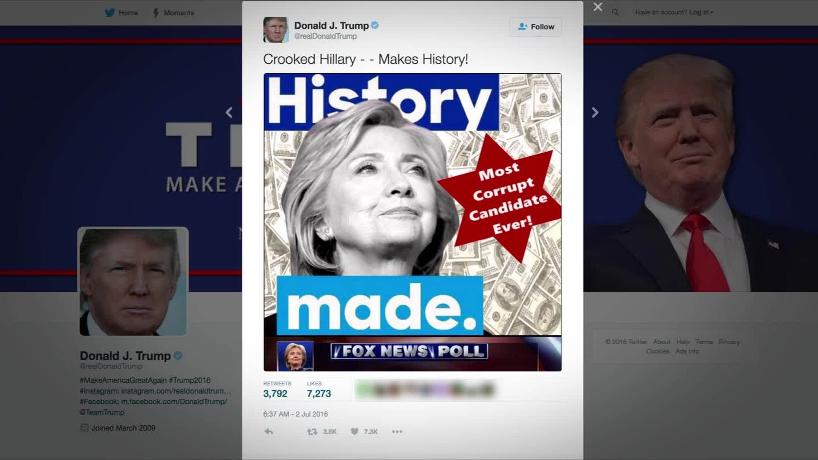

Slide 3
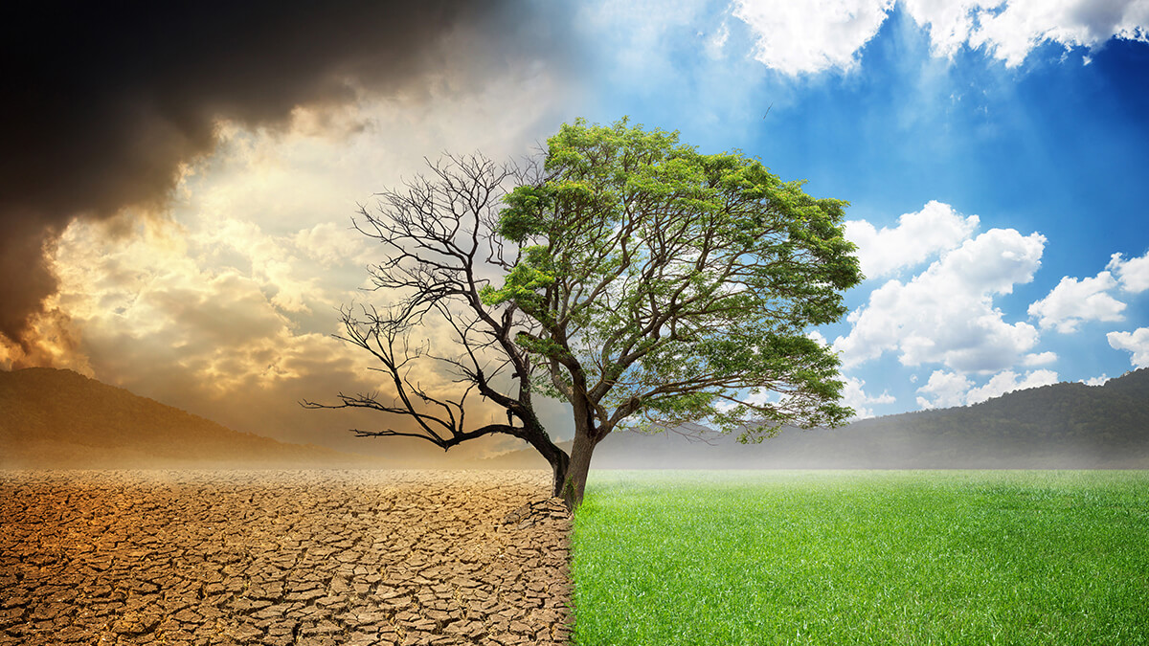

Slide 4
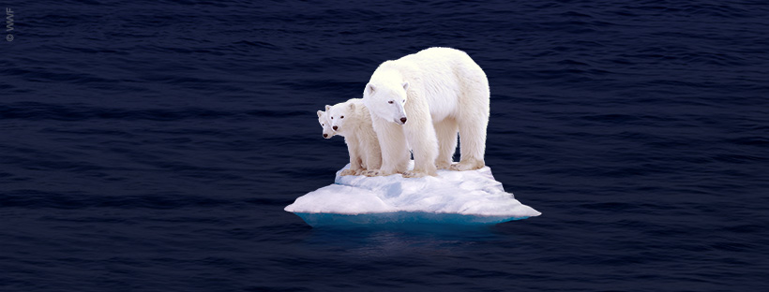

Slide 5


Slide 6
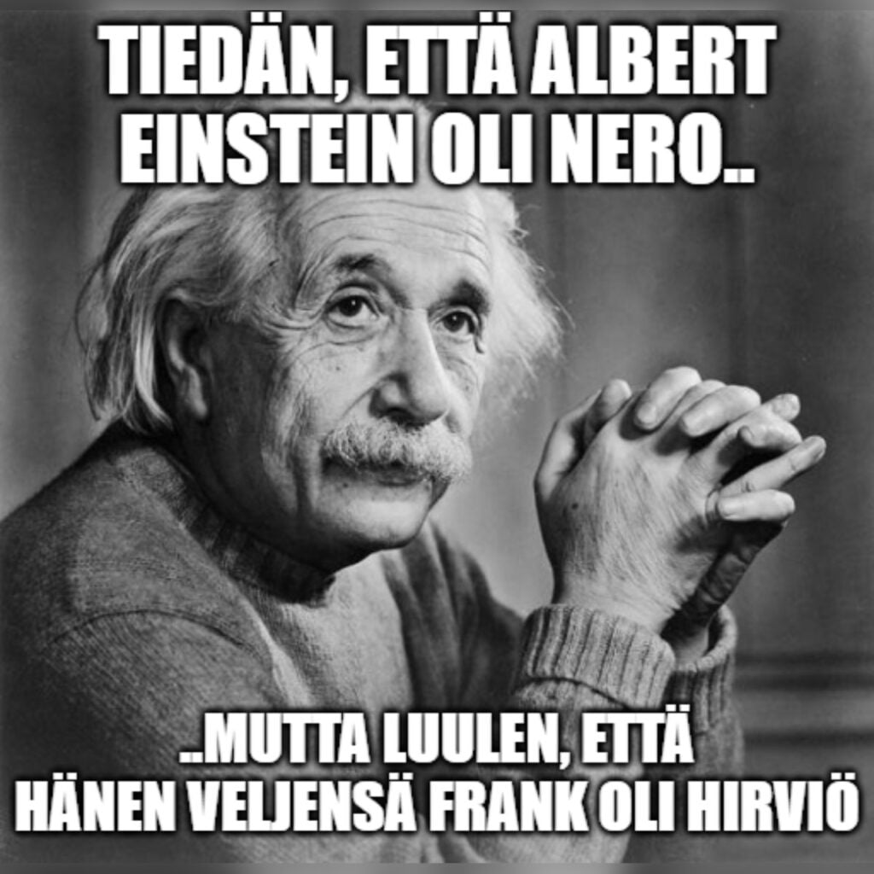

Slide 7
